Slide 1
Web-based Image Annotator (WIA)
사용방법
-KL Grade-

Slide 2
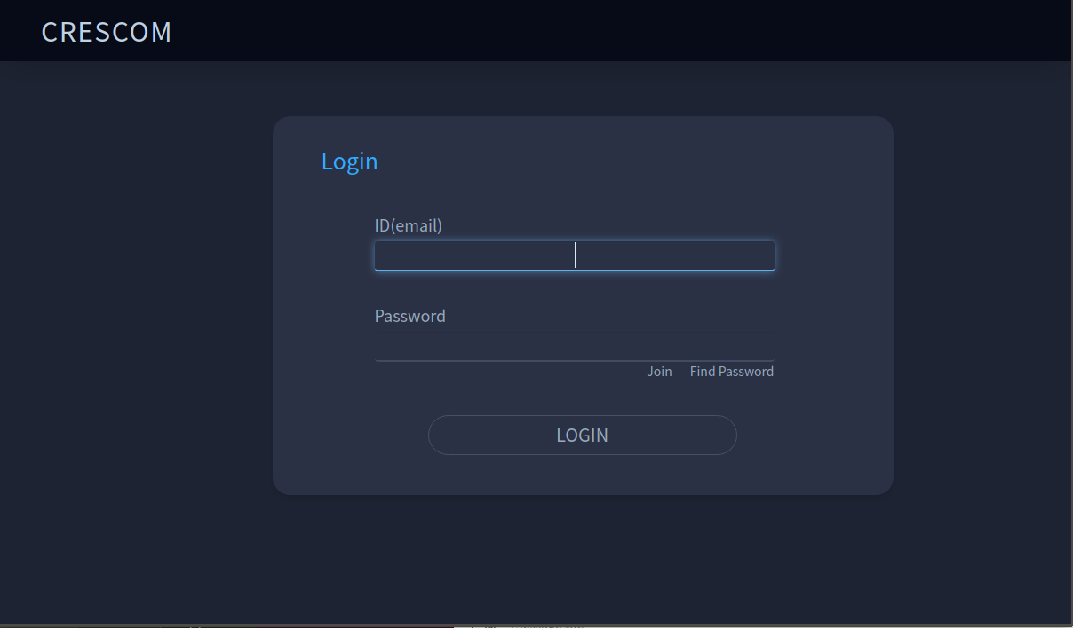
1. 본인 계정으로 로그인
(http://59.13.125.147:29188)
(ID : as@as.com Password : 1)

Slide 3
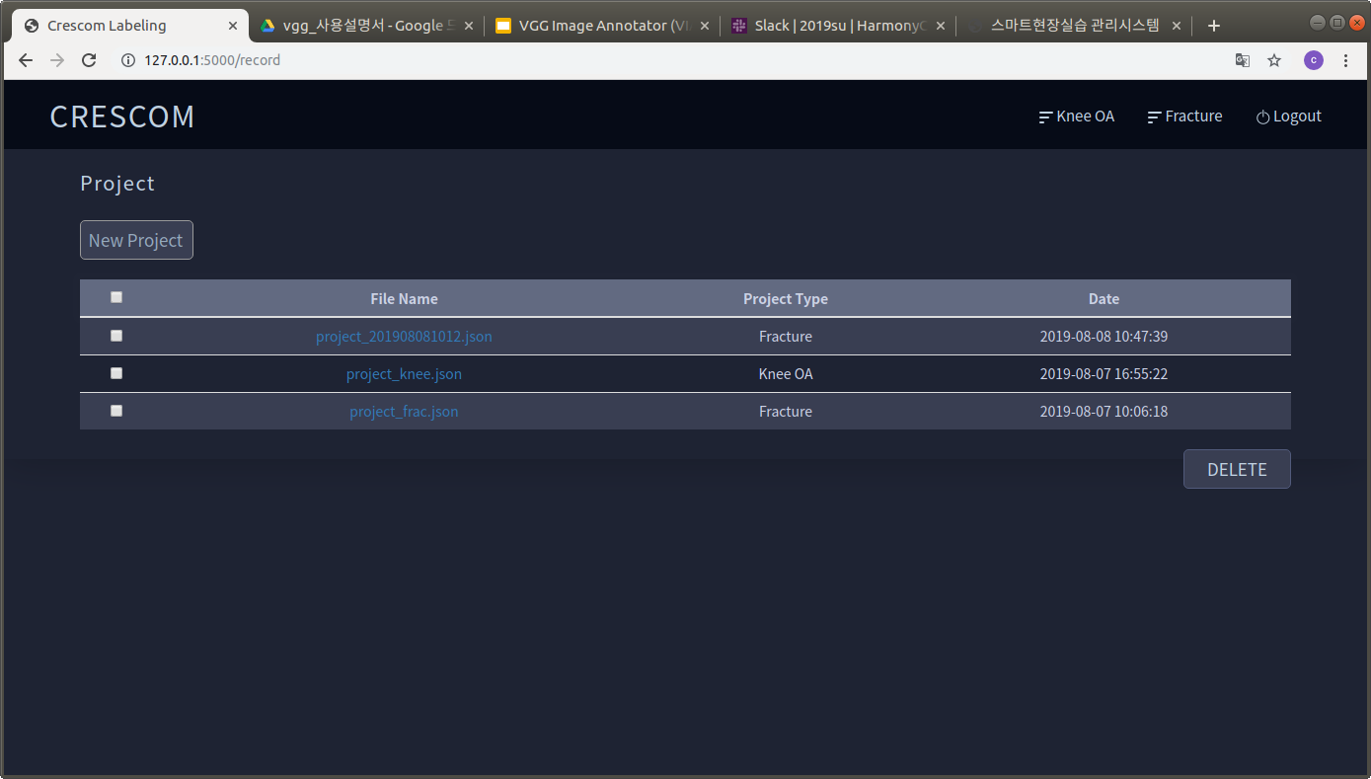
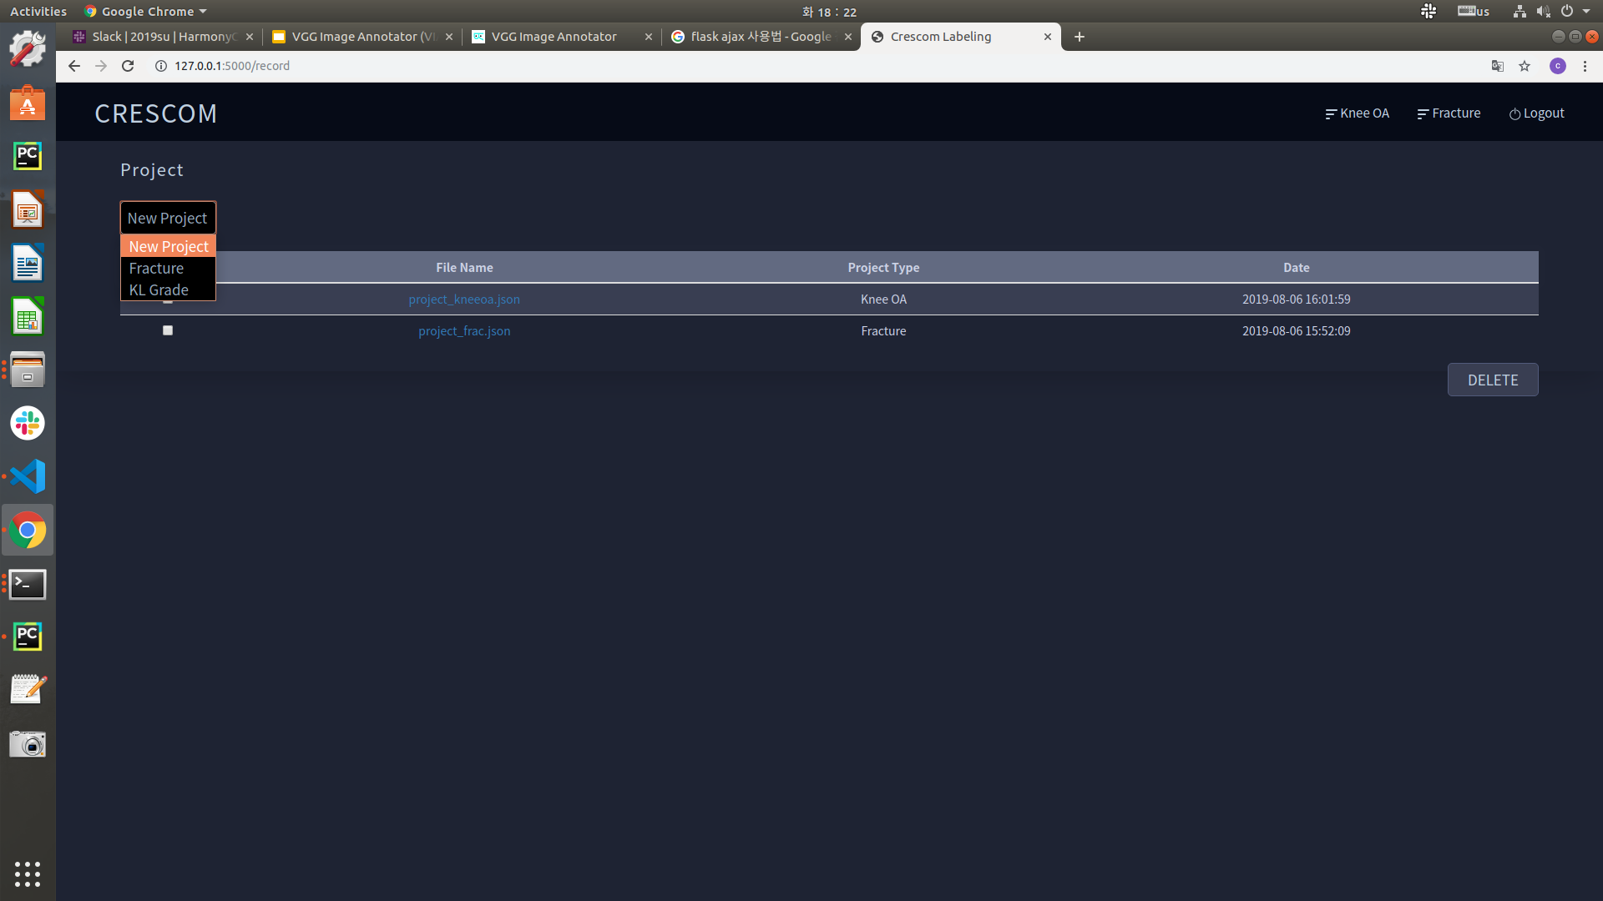
2. 새 프로젝트 생성
* 각 프로젝트 유형별로
이미지 리스트와
속성 보기 가능
1) New Project 클릭 → 2) KL Grade 클릭

Slide 4
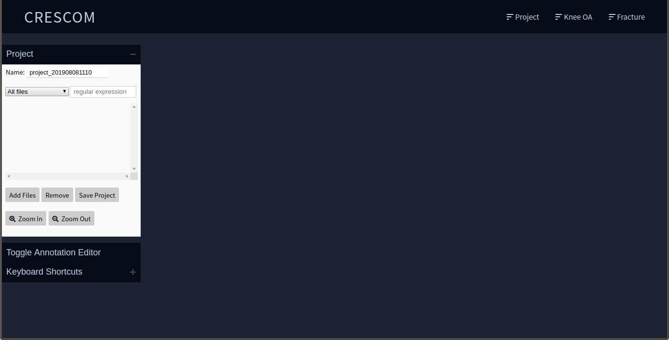
3-1. 새 프로젝트
새 프로젝트 화면

Slide 5
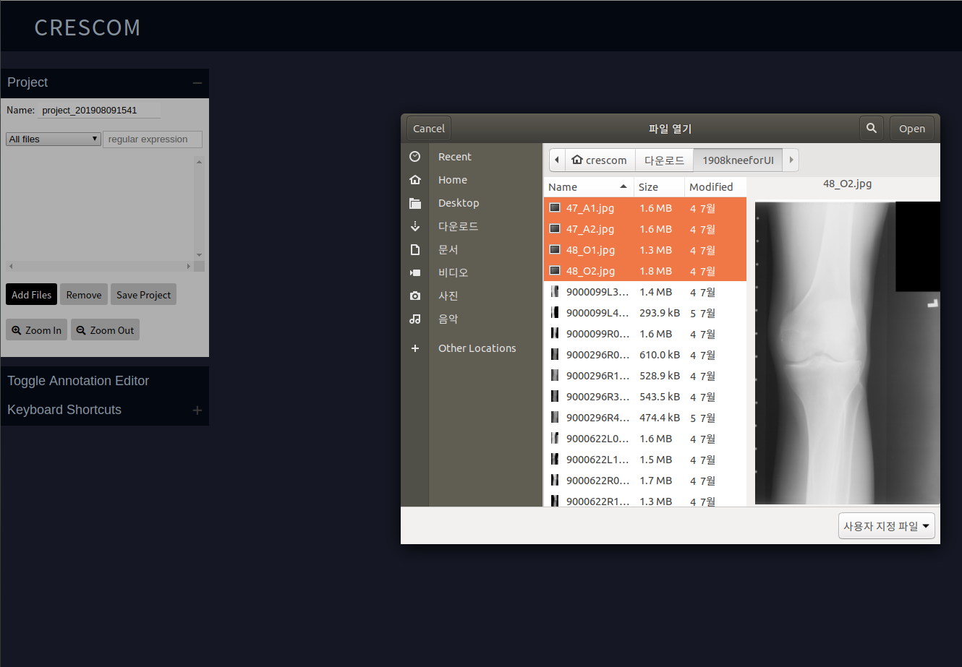
3-2.새 프로젝트에 이미지 파일 추가
1) Add Files 클릭
↓
2)원하는 디렉토리에서 프로젝트에
추가할 이미지 파일들 선택
(한번에 한 폴더 내에서만 선택 가능)
*파일 다중 선택 : Shift + 파일명 클릭
*전체 선택 : Ctrl + A
↓
3) Open 클릭
(*Remove ->선택한 이미지 삭제)
(*Zoom In, Zoom Out ->이미지 확대/축소)
3)
2)
1)
* .jpg .jpeg .png .bmp 확장자
파일만 선택 가능

Slide 6
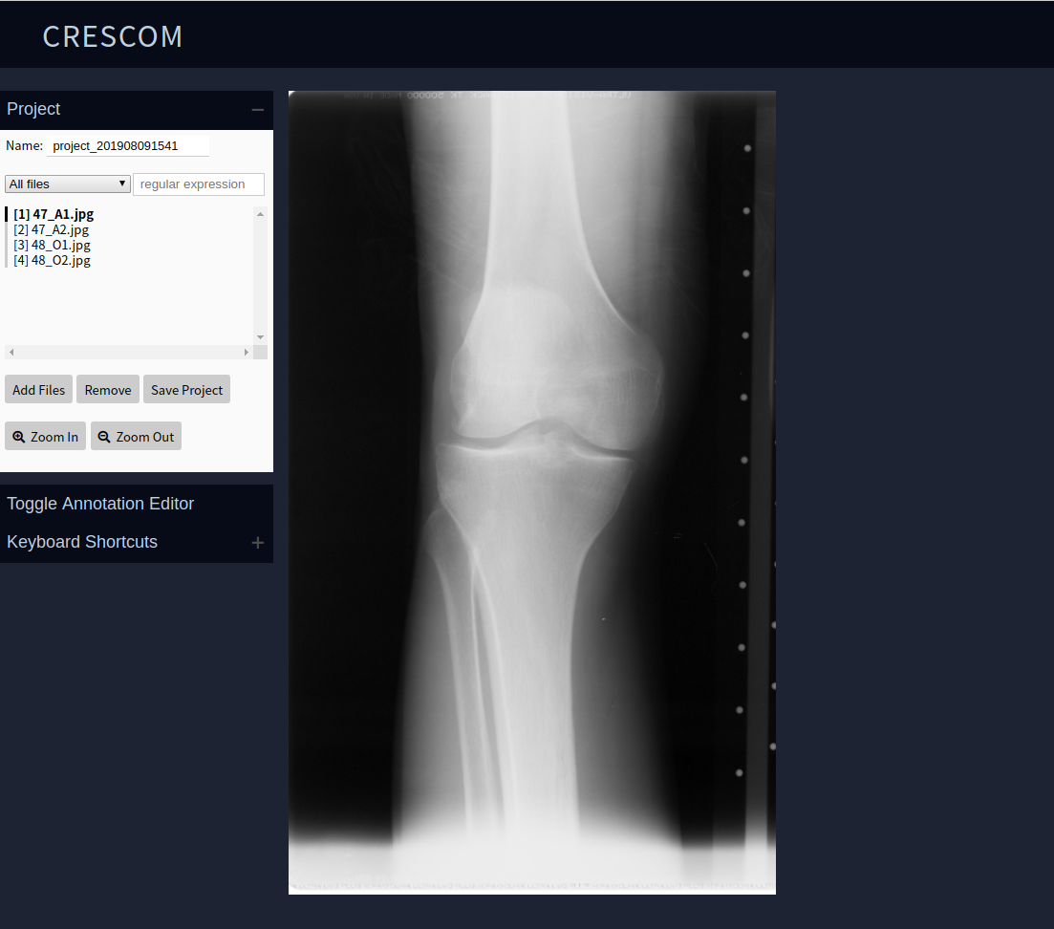
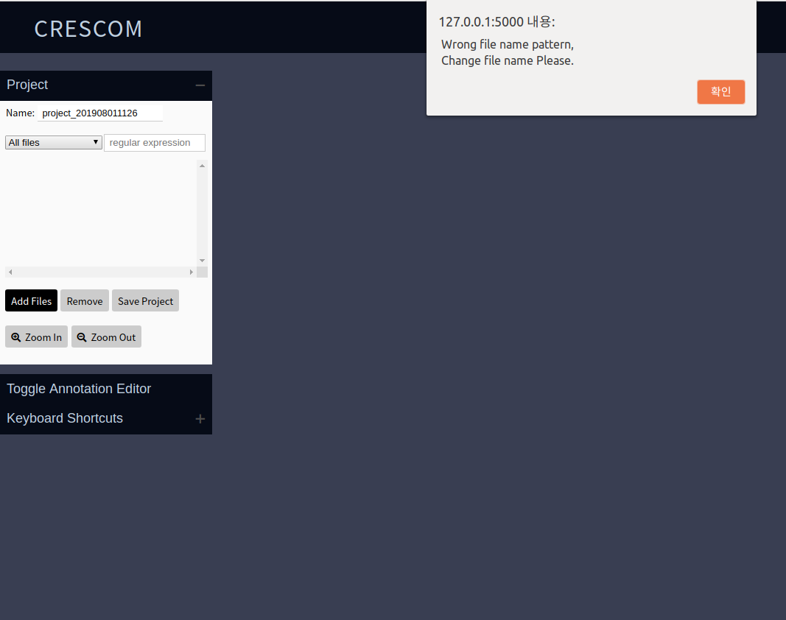
* 이미지 파일명이 [study식별번호]_[촬영방향][번호] (ex.32_A1) 규칙을 따르지 않는 경우 추가되지 않습니다.
올바른 이미지 파일명으로 업로드한 경우
잘못된 이미지 파일명으로 업로드한 경우
-> 경고창 표시, 이미지 파일이 업로드 되지 않음

Slide 7
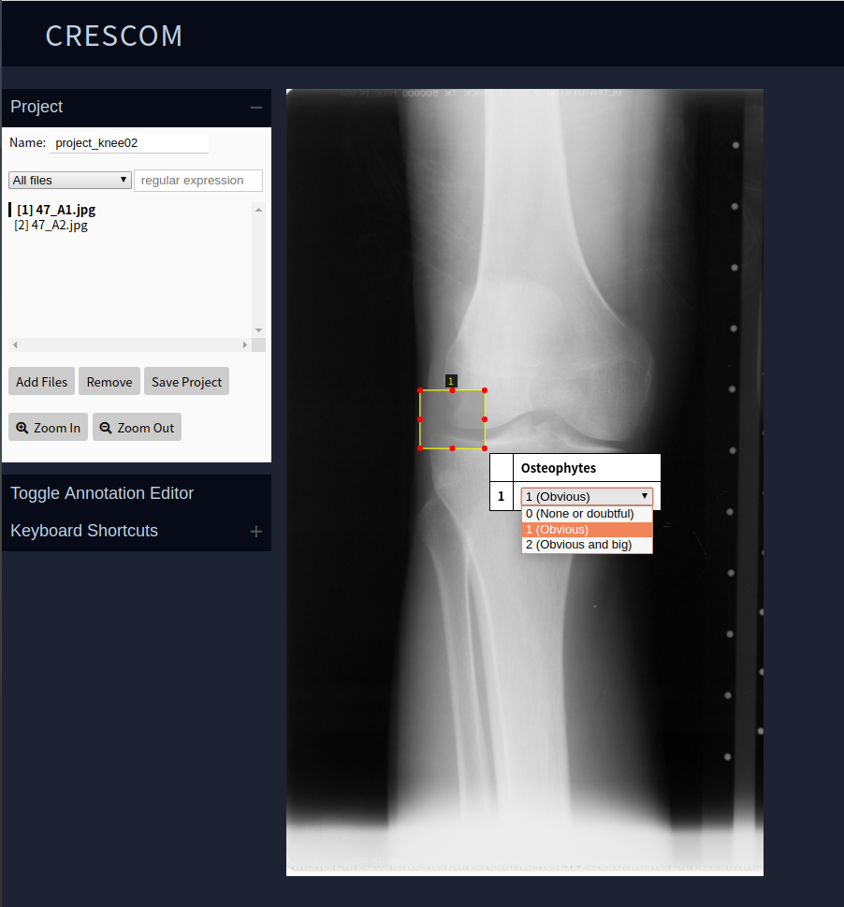
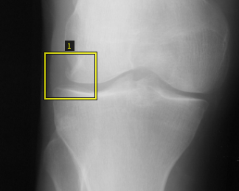
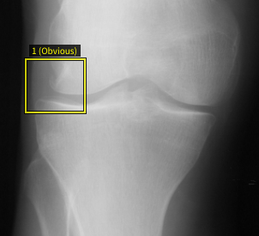
3-3. Labeling - Osteophytes
1)
원하는 부위를 마우스로 드래그하여 사각형을
그린 후 해당하는 곳의 속성에 해당되는 값을 선택
(* 라벨링 후 값을 선택하지 않으면 프로젝트 저장이
불가하므로 반드시 값을 선택한 후 저장하여 주시기 바랍니다.)
2)
구역 클릭 후 위치, 크기 수정 가능
* 구역이 클릭되지 않은 상태일 때
키보드 ↑ (화살표 위 방향) 클릭하면 사각형 그린 순서와
해당 구역의 Osteophytes값 번갈아 보기 가능

Slide 8
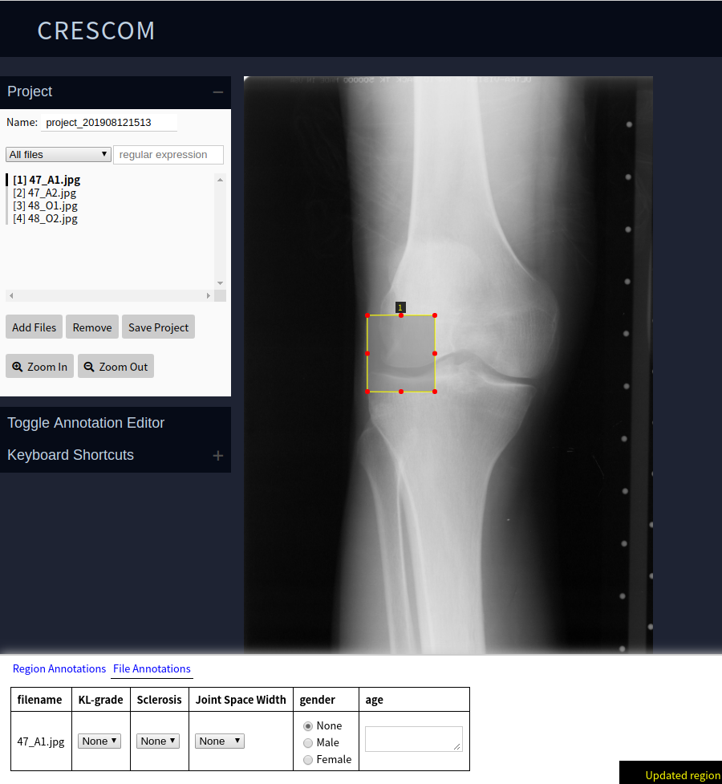
3-3. File Annotation 입력
Toggle Annotation Editor 혹은 스페이스바 클릭
↓
File Annotation에서 해당 이미지의
KL-grade, Sclerosis, Joint Space Width 선택,
(* KL-grade, Sclerosis, Joint Space Width는
age나 gender처럼
같은 프로젝트 내 같은 study 번호여도
선택하지 않으면 자동으로 추가되지 않습니다.)
gender, age도 원할시 입력 가능
(입력하지 않을 시
KL-grade, Sclerosis, Joint Space WIdth는 None,
ages는 -1, gender는 None으로
자동 저장)

Slide 9
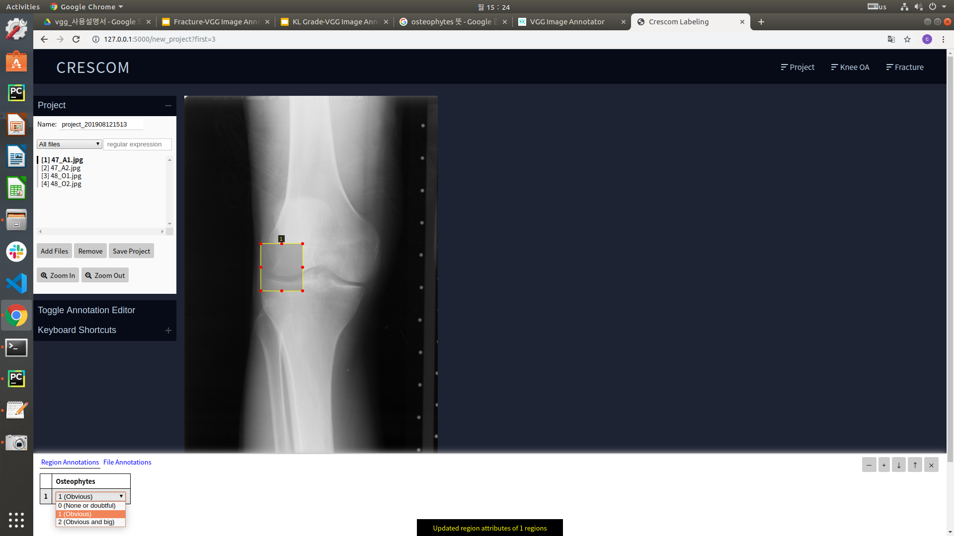
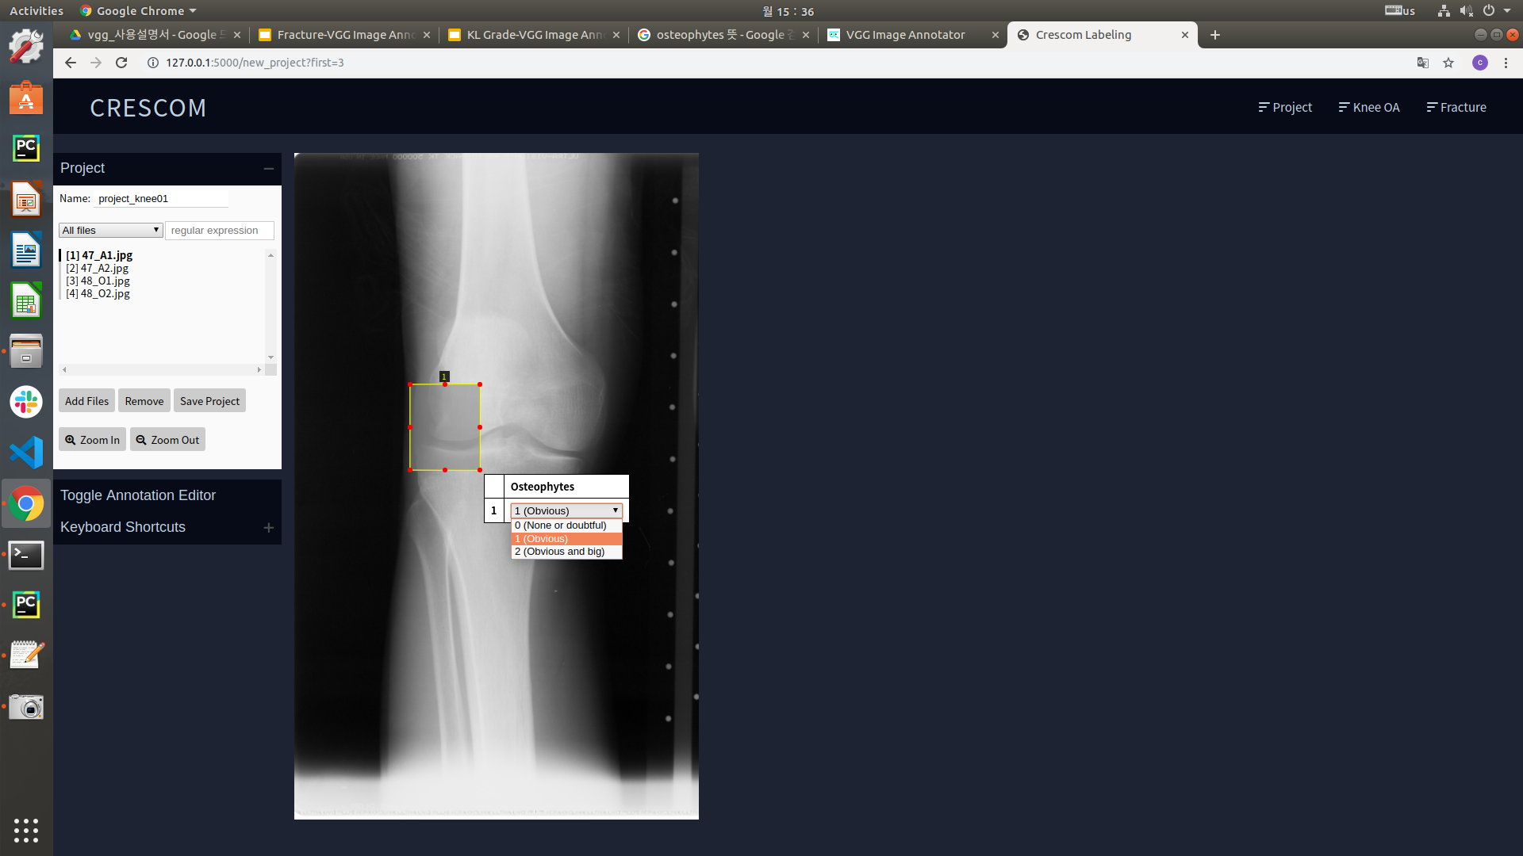
* Toggle 클릭시 주의사항
Toggle이 클릭 된 상태에서는 Osteophytes을 패널 내에서만 선택 가능,
Toggle이 클릭되지 않은 상태에서는 이미지 내에서 구역 클릭시 Osteophytes 선택 가능
toggle 클릭 상태
toggle 클릭되지 않은 상태

Slide 10
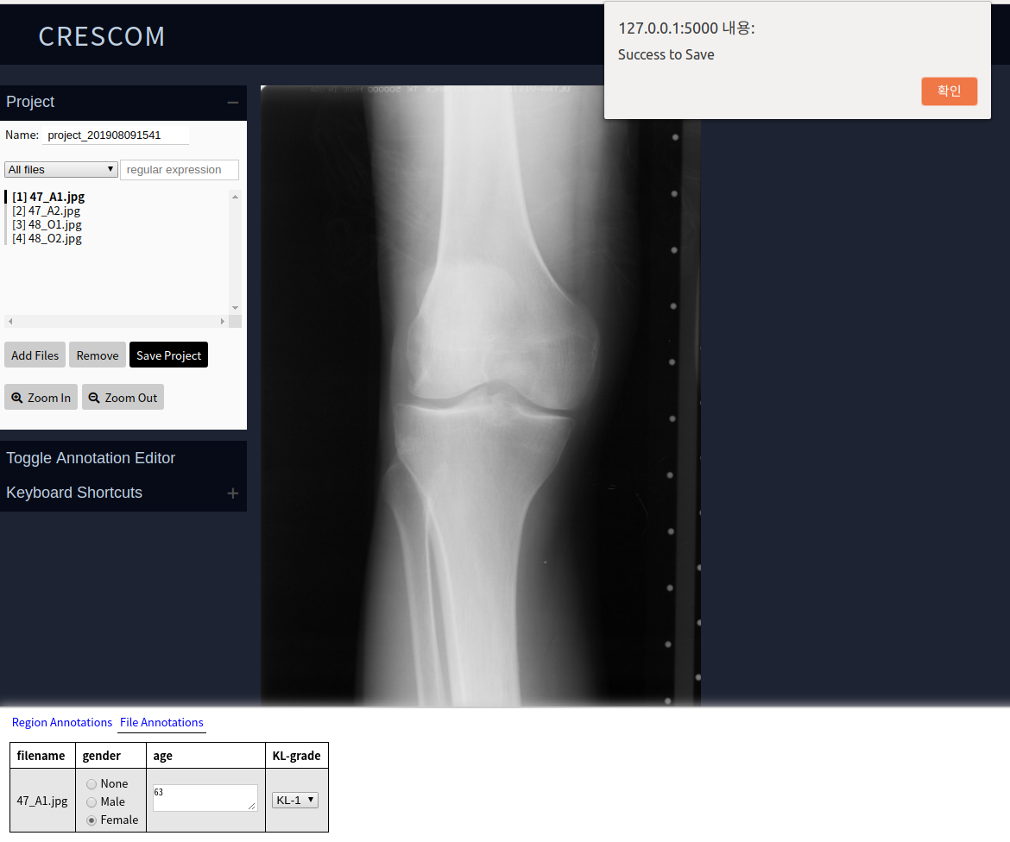
3-4.프로젝트 저장
3)
1)
1) 작업 종료 후 프로젝트 이름 지정
(프로젝트 이름 지정 시 다른 프로젝트명과 중복되지 않을 것)
(*지정 안할 시: project_현재날짜시간으로 자동 지정)
↓
2) SAVE Project 버튼 클릭
↓
3) 저장 성공시 다음과 같은 팝업창 생성
*기존 프로젝트에 이어서 작업하는 경우
프로젝트명 변경이 불가합니다.
2)

Slide 11
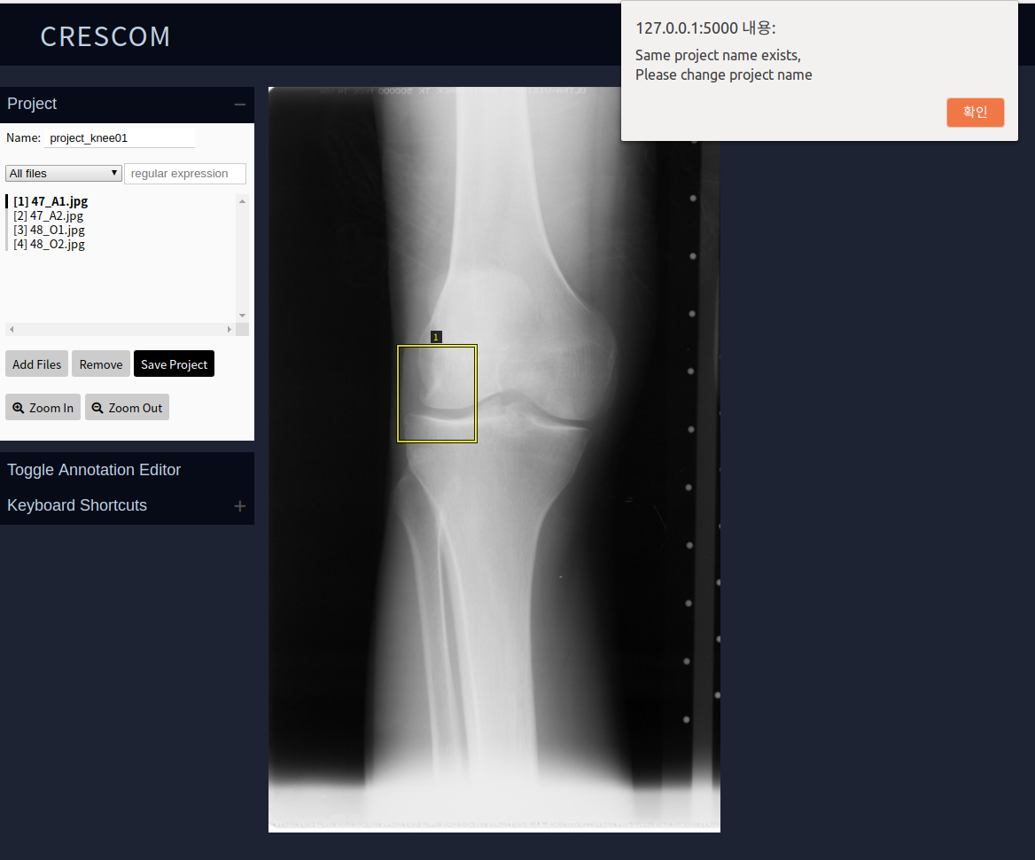
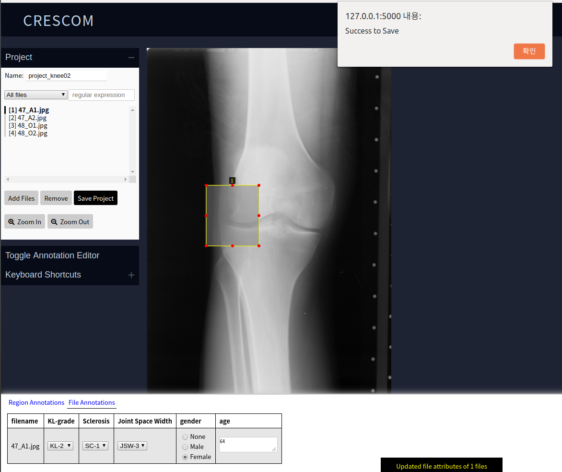
* New Project에서 기존에 있던 프로젝트 이름과 중복되어 저장할시
프로젝트 이름 변경하라는 팝업창 표시
중복되지 않는 프로젝트명으로
변경하여 저장하면 저장 성공 팝업창 표시

Slide 12
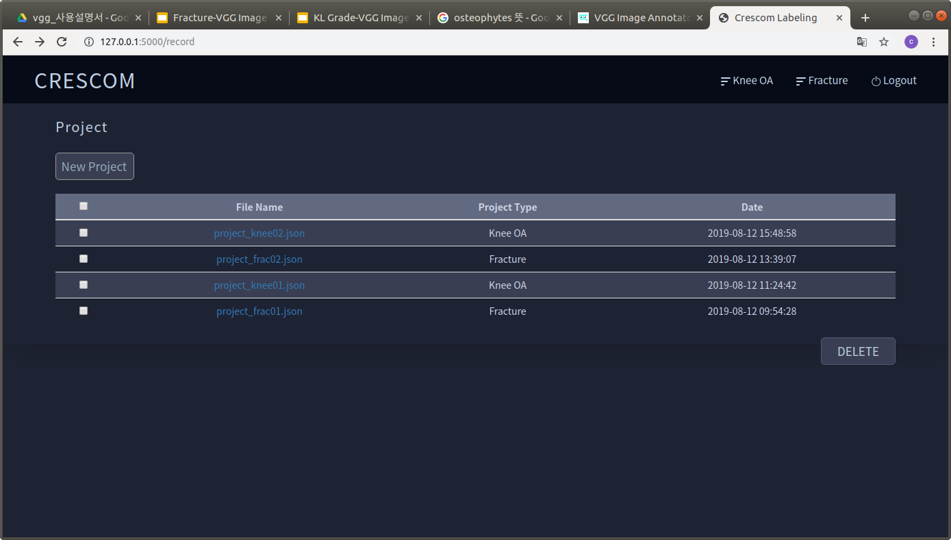
3-4.프로젝트 저장
프로젝트 저장 후 본 화면에서 새로고침시 다음과 같이
새로 만든 프로젝트가 리스트에 추가
(선택한 작업에 따라 Project Type 자동 입력)

Slide 13

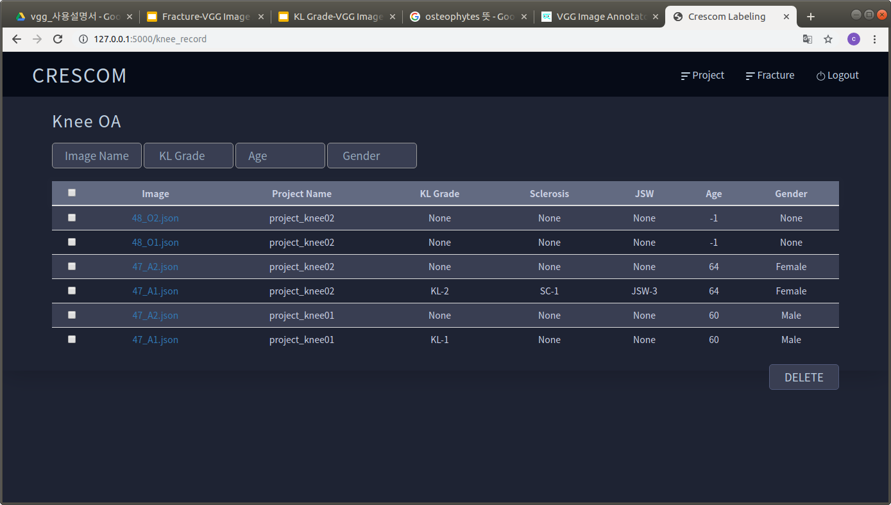
3-4.프로젝트 저장 - Knee OA Study
project 화면 우측 상단에서 Knee OA 클릭
저장된 Knee OA 프로젝트의 각 이미지별로
KL Grade, Sclerosis, JSW, age, gender 확인 가능
새로 추가한 Knee OA project

Slide 14
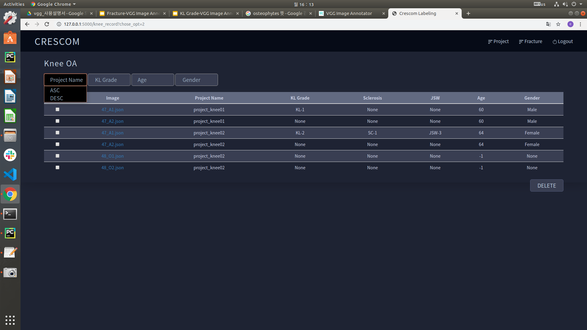
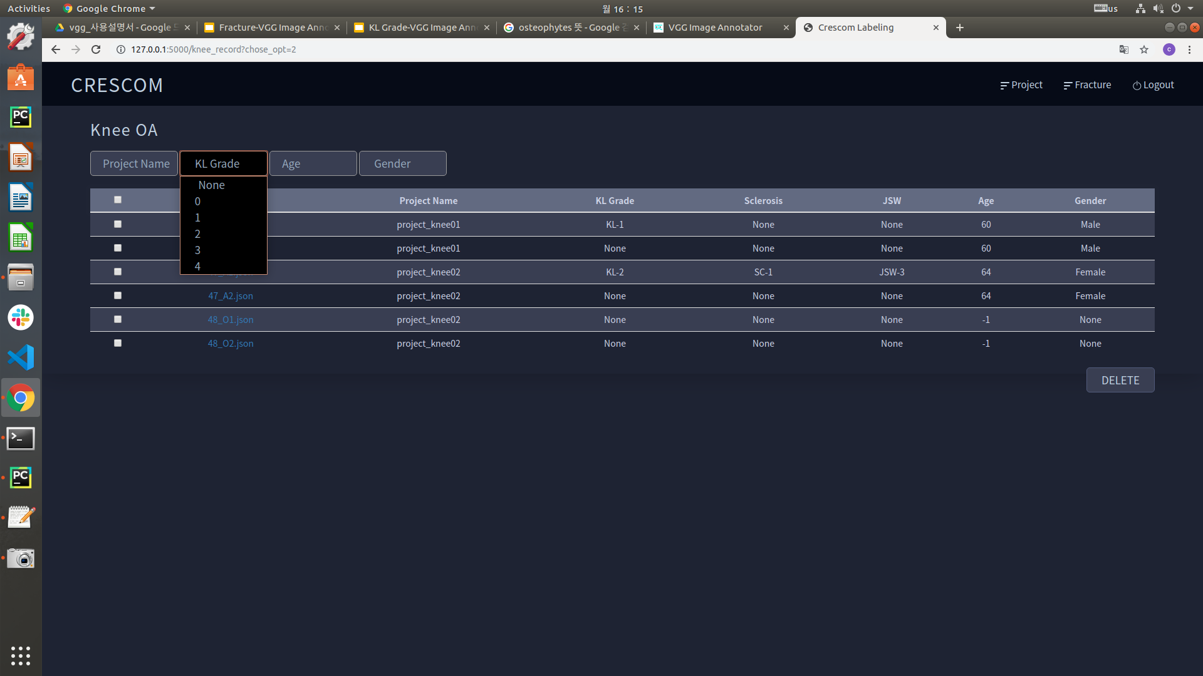
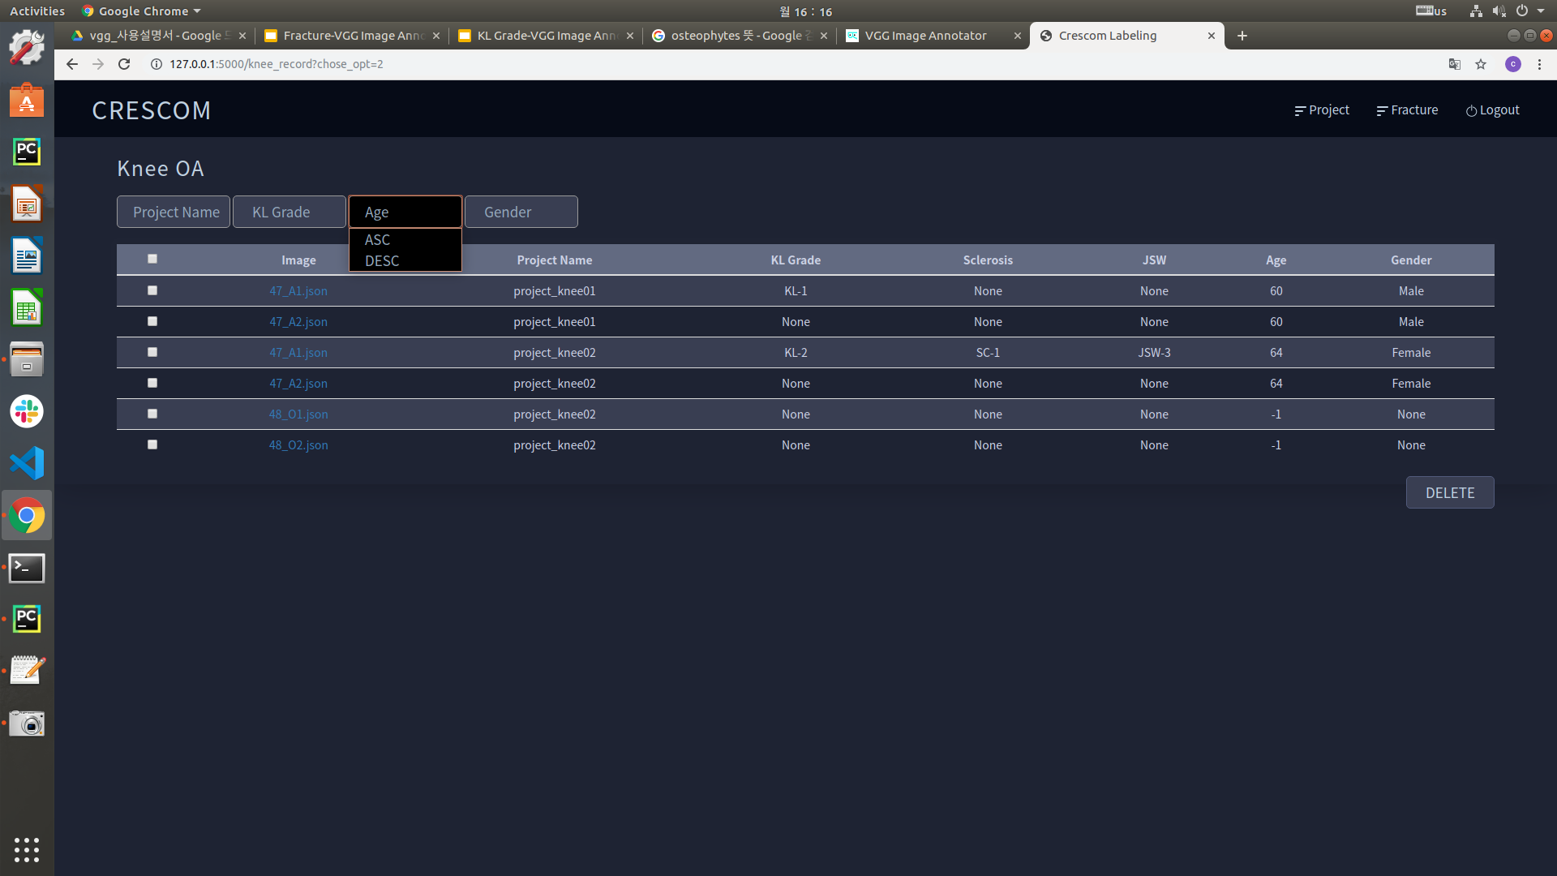
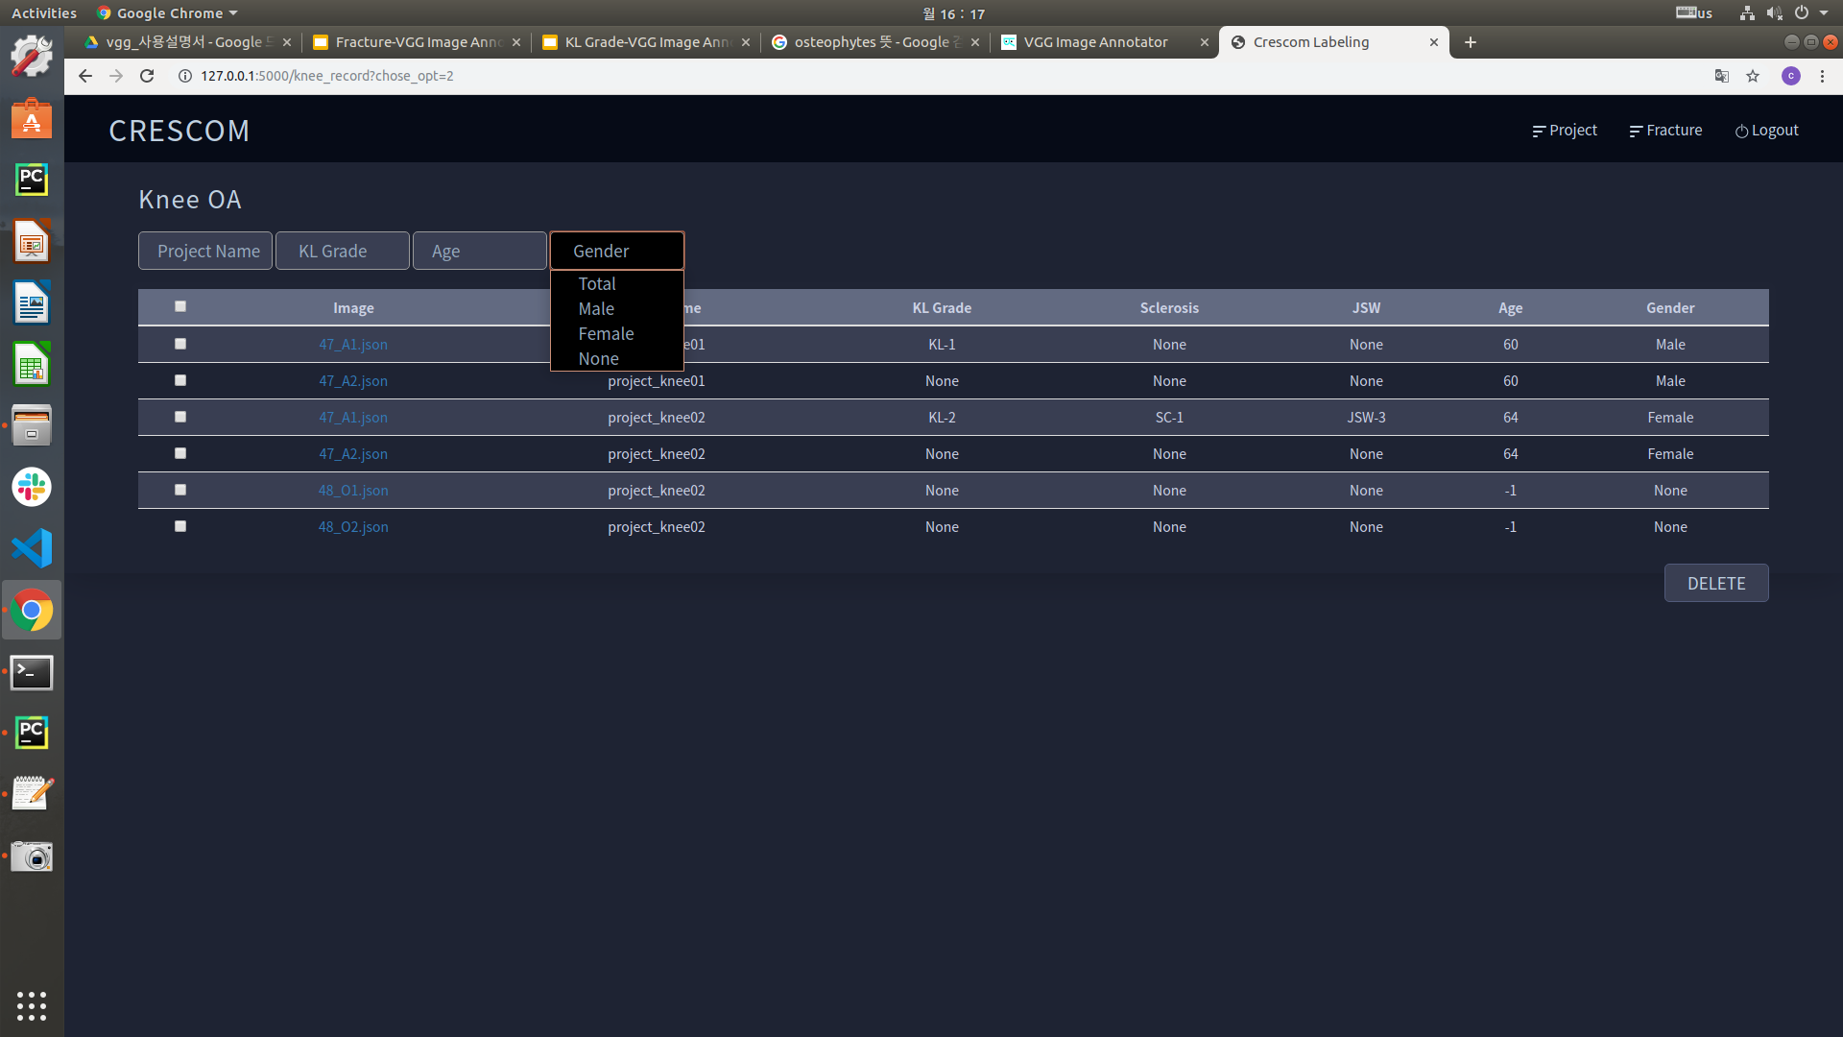
Knee OA list 옵션별 정렬
프로젝트 이름 오름차순/내림차순 정렬 보기
KL 등급별 프로젝트 최신순 정렬 보기
나이 오름차순/내림차순 정렬 보기
성별 프로젝트 최신순 정렬 보기

Slide 15
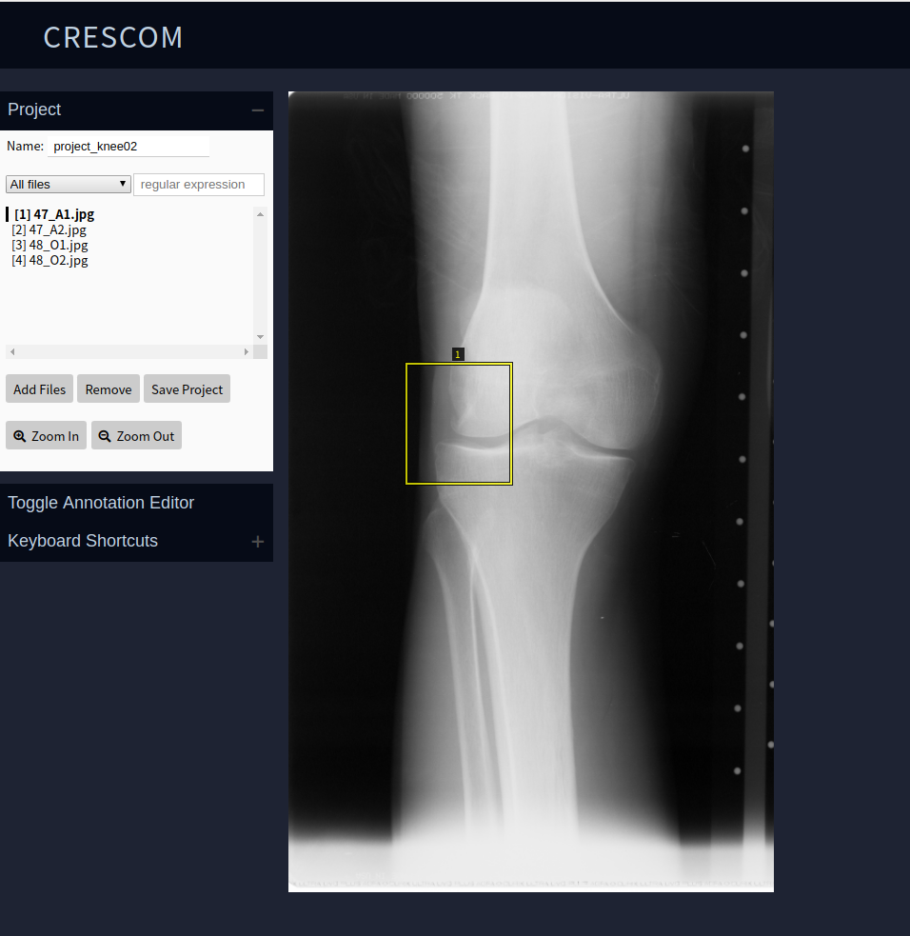
4. 기존 프로젝트 관리 - Project
기존 프로젝트 클릭시 이전 작업 상태 저장된 상태로 불러옴
↓
이미지 파일 추가/삭제, file annotation 수정 등
수정 작업
(프로젝트명 수정 불가)
↓
SAVE 클릭시 변경된 사항 자동 저장

Slide 16
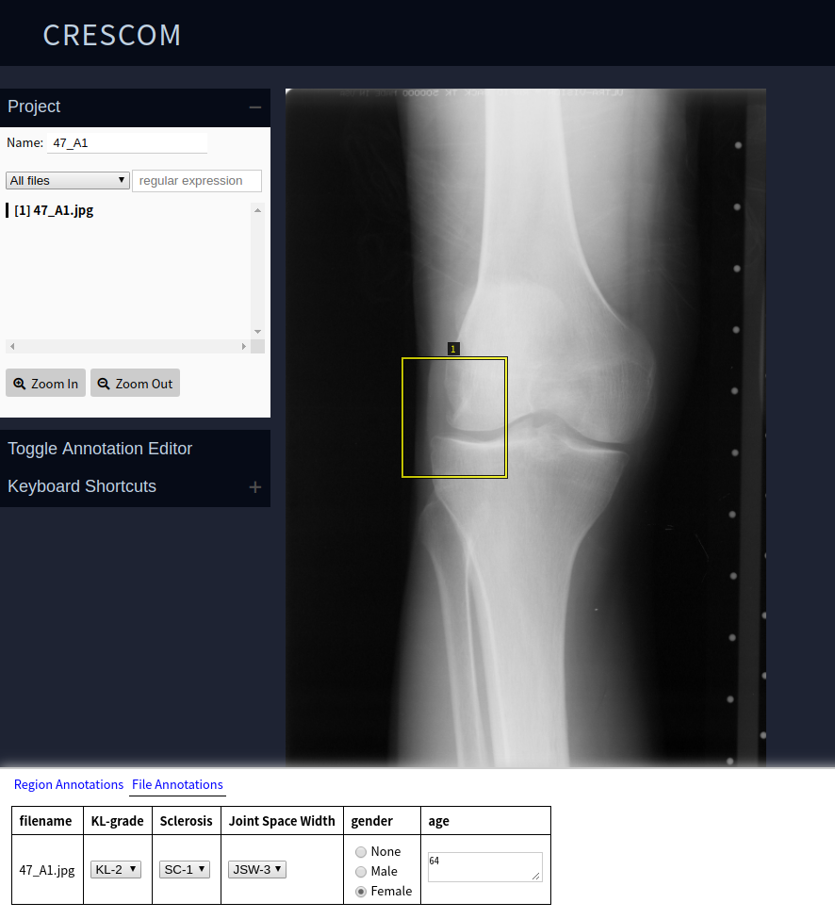
4. 기존 프로젝트 관리 - Knee OA
Knee OA list 화면에서 Image 클릭시
해당하는 이미지와
작업 상태, 속성 등 확인만 가능
(KL-grade, gender, age 등 수정 불가능,
수정은 Project 내에서만 가능)
Zoom In, Zoom Out 버튼으로 이미지 확대/축소

Slide 17
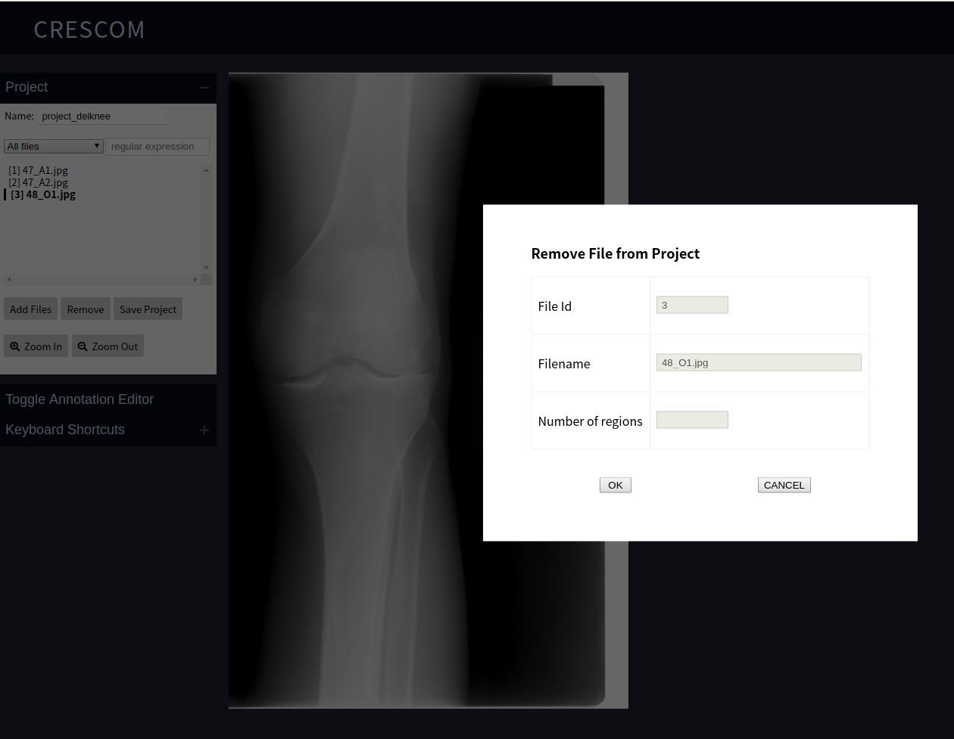
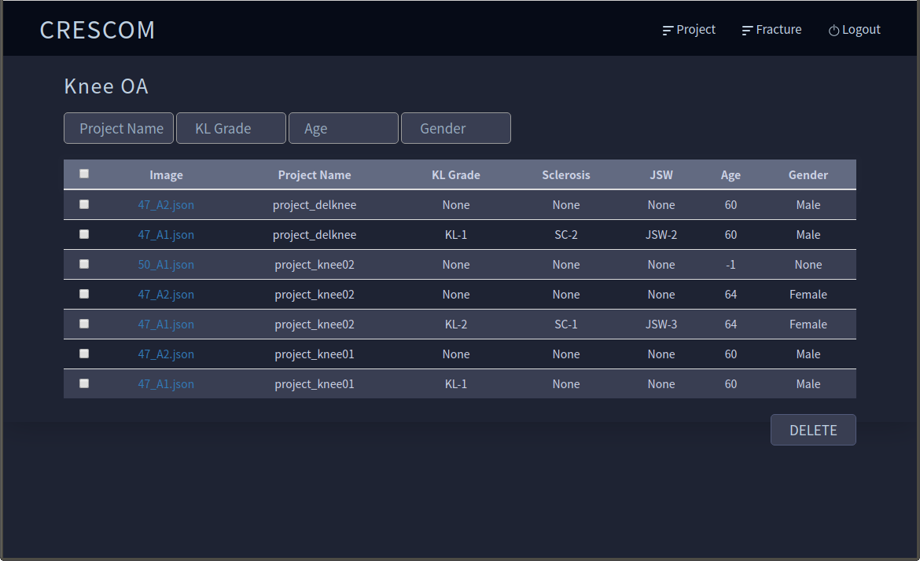
* 프로젝트 내 이미지 삭제 시
1)
2)
3)
삭제하고자 하는 이미지(ex.48_O1.jpg) 클릭
Remove 버튼 클릭
OK 버튼 클릭
Knee OA 게시판에서도 삭제된 것 확인 가능
Save Project 클릭

Slide 18
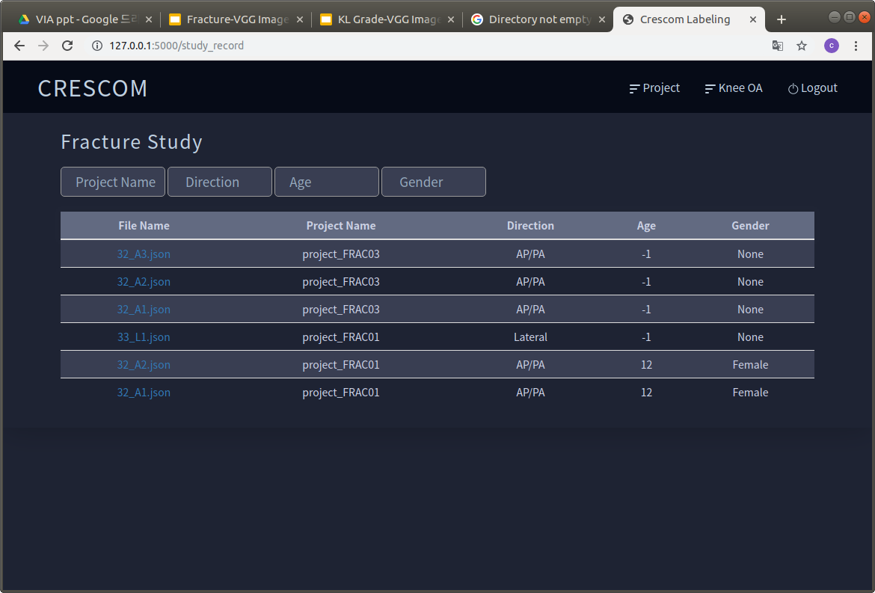
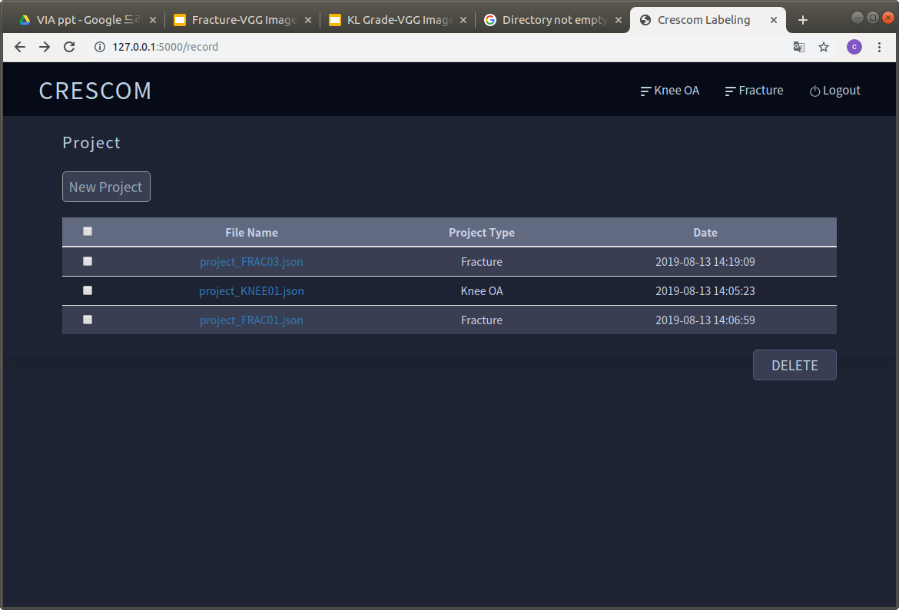
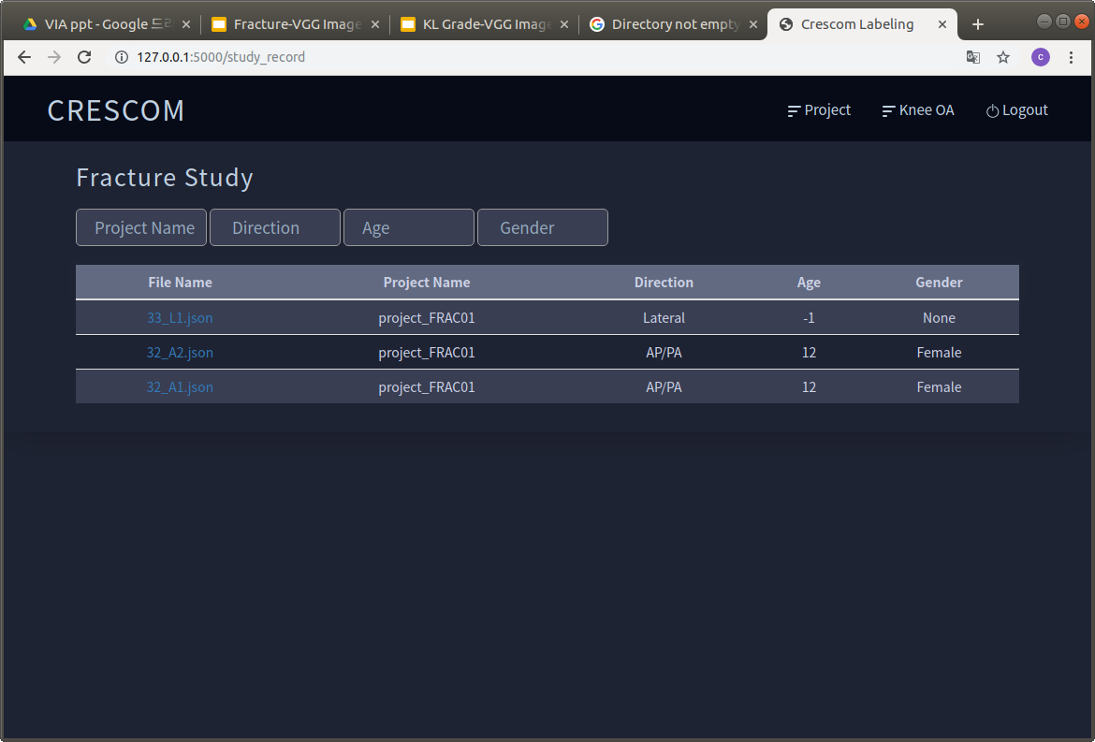
* 프로젝트 삭제시
✓
삭제하려는 프로젝트에 체크박스 표시 -> DELETE 버튼 클릭
=> Project 게시판과 해당 project type 게시판에
삭제한 프로젝트의 이미지들 자동 삭제

Slide 19
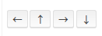
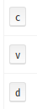
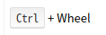
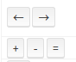
5.주요 단축키
선택된 구역 1px씩 이동
선택된 구역 복사
선택된 구역 붙여넣기
선택된 구역 삭제
브라우저창 확대/축소
이전/다음 이미지로 이동
이미지 확대/축소/원위치
그 외 단축키 : 좌측 하단 Keyboard Shortcuts 참조

